Slide 1
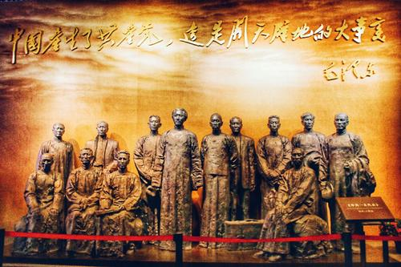
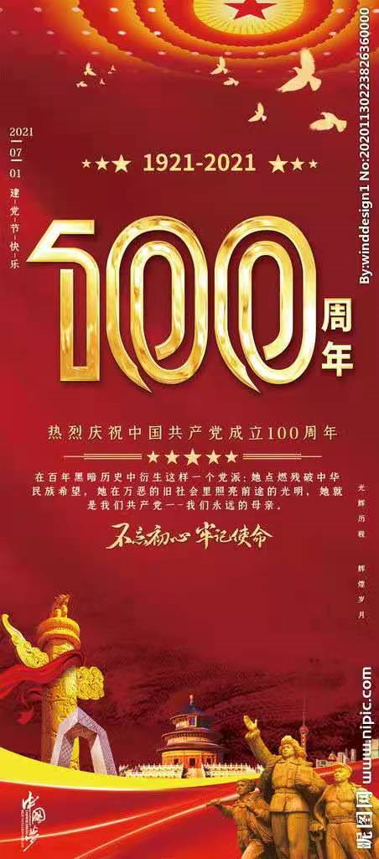
2021
学习党史校史 传承红色基因
——热烈庆祝建党100周年
执教者：合浦廉州中学 孙宗富

Slide 2
廉州中学校歌 李英敏 词 张文纲 曲
一、感悟校歌的历史文化底蕴
问题探究一：解读廉州中学校歌的文化内涵？
北部湾畔 南珠故乡
廉中旗帜迎风飘扬 飘扬 飘扬 飘扬 飘扬
燃起革命火炬 培育四化栋梁
春光辉映海角亭 歌声唱遍南流江
继承革命传统 发扬优良学风
严肃、活泼、团结、紧张 同学们，同学们
奋勇前进，努力拼搏 攀登科学文化高峰
像南珠一样 永放光……芒…… 永放光……芒……
北部湾畔 南珠故乡 廉中旗帜迎风飘扬
飘扬 飘扬 飘扬 飘扬 飘……扬……

Slide 3
李英敏（何世权）
1929到1935年，在本校读书至高中毕业，曾任学生会主席，是廉中学生运动领导人之一。1933年，他和谈星等人发起成立“艺宫学术研究会”和秘密读书会，组织进步学生学习马列著作等进步书刊，讨论时事政治，出版文艺刊物《镭光》、宣传进步思想。1937年加入中国共产党。1938年春，与张进煊等重建合浦党组织。主编《合浦日报》建立农村根据地，组建抗日武装，领导白石水的武装斗争。历任广东合浦中共地下党支部书记、区委书记、县委宣传部部长及特派员，……中共中央宣传部文艺局局长(副省待遇)等。
张文刚
我国著名的音乐家、作曲家，广西合浦人，1938年在本校参加共产党。1943年，重庆国立音乐学院毕业。1951年获罗马尼亚"人民友谊"歌曲国际比赛三等奖，少儿歌曲集《我们的田野》获全国儿童文艺创作评比一等奖。出版有少儿歌曲集《我们的田野》。1989年在京举行个人作品音乐会。2019年6月，《我们的田野》入选中宣部"庆祝中华人民共和国成立70周年优秀歌曲100首"。
李世强《情系廉中》写到：父亲的同学张文纲每天早晨五点钟就爬上高高的山顶（因为当时廉中已经迁到现在浦北小江镇）咿咿呀呀练歌喉、吊嗓子，天天如此，风雨不改。不知情的人就说张是“怪人”，是“疯子”。凭着勤学苦练，张考上了中央音乐学院，后来成为了全国著名的音乐家，第一套广播体操的乐曲就是他谱写的。父亲对我说：“张文纲的成名，体现了勤学苦练事业成的廉中精神。”

Slide 4
廉州中学校歌 李英敏 词 张文纲 曲
一、感悟校歌的历史文化底蕴
问题探究一：解读廉州中学校歌的文化内涵？
北部湾畔 南珠故乡
廉中旗帜迎风飘扬 飘扬 飘扬 飘扬 飘扬
燃起革命火炬 培育四化栋梁
春光辉映海角亭 歌声唱遍南流江
继承革命传统 发扬优良学风
严肃、活泼、团结、紧张 同学们，同学们
奋勇前进，努力拼搏 攀登科学文化高峰
像南珠一样 永放光……芒…… 永放光……芒……
北部湾畔 南珠故乡 廉中旗帜迎风飘扬
飘扬 飘扬 飘扬 飘扬 飘……扬……
1、中国优秀传统文化
2、红色革命文化
3. 社会主义先进文化

Slide 5
二、撰写校史展览馆解说词
问题探究二：2020年6月学校发出重修小廉中筹款倡议书，决定重修“小廉中”，将其改造成为校史展览馆，作为爱国主义教育和廉政教育基地，请你为合浦廉州中学校史展览馆，撰写一篇解说词。
解说词是对人物、画面、展品或旅游景观进行讲解、说明、介绍的一种应用性文体，采用口头或书面解释的形式，或介绍人物的经历、身份、所做出的贡献（成绩）、社会对他（她）的评价等，或就事物的性质、特征、形状、成因、关系、功用等进行说明。它借助于简明的文字介绍，交待事物的来龙去脉，使接受对象明白其价值、作用和意义，从而更深刻地了解和认识解说对象。
解说词书写要求：
1.语言要与画面匹配。
2.表达要准确且具体形象 。
3.融入真挚情感、表达真诚的内心世界。
4.把握解说事物的关系。

Slide 6
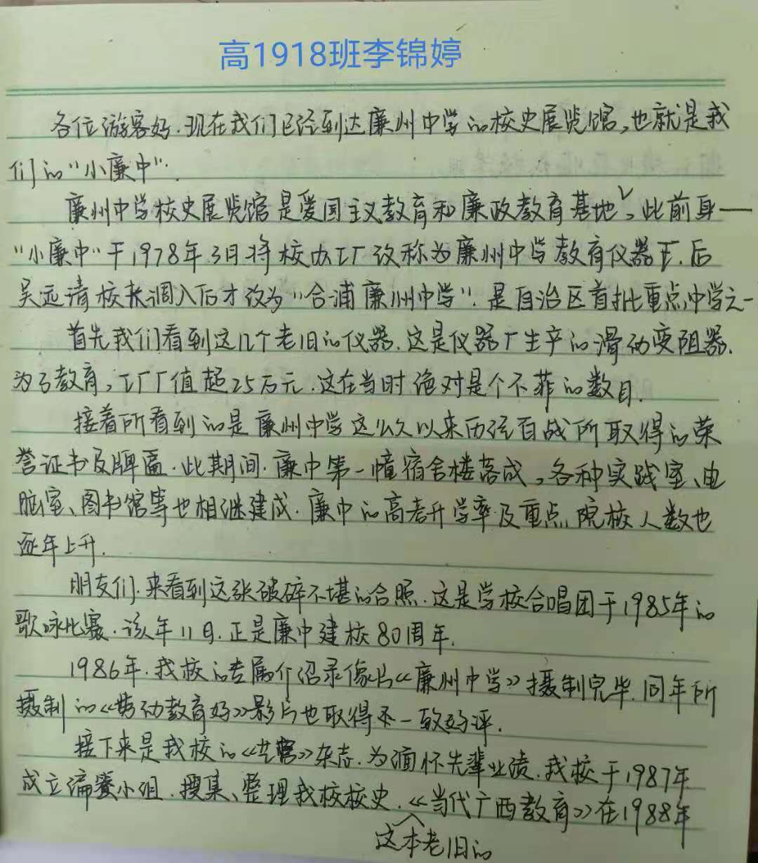
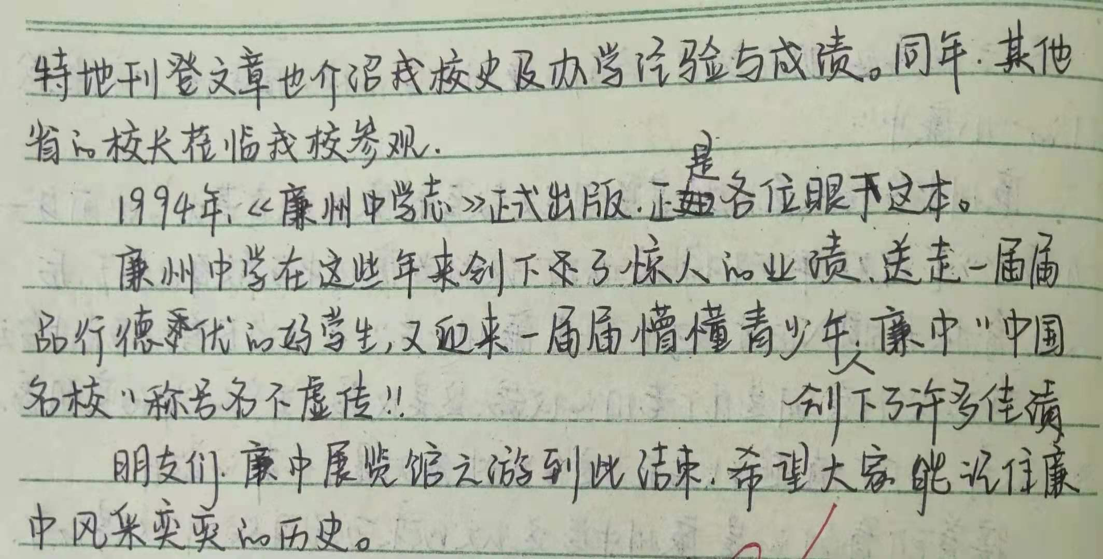
二、撰写校史展览馆解说词 问题一：2020年6月学校发出重修小廉中筹款倡议书，决定重修“小廉中”，将其改造成为校史展览馆，作为爱国主义教育和廉政教育基地，请你为合浦廉州中学校史展览馆，撰写一篇解说词。

Slide 7
林佳璇解说词：
尊敬的各位领导老师同学们，上午好，欢迎来到廉州中学小廉中改造的校史馆，我是解说员。廉州中学是自治区首批办好的重点中学之一。学校在长期办学过程中形成了鲜明的办学特色，取得显著的办学成绩。 大家所看到的地图便是我校的全景概图。…… 在各位领导的关心下，我校历任领导的带领下，廉州中学开创，开创了改革发展的局面。这是我校历任领导一览表。…… 第一个展柜里有当年廉中上课所使用的实验器材，第二个展柜里陈列着老师们写的论文，第三个展柜里展出的是廉中多年来的所发表的刊物，廉中百年成就数不胜数。其中人人皆知的就是《艺宫》，到现在廉中仍传承《艺宫》的优良传统。 廉州中学百年执初心育栋梁的伟大精神，得到社会认可。大家可以看到，这一面校友墙设计也是别具匠心的，它喻示着江山代有才人出，廉中学子满天下。……回顾廉中的历史，它就是一部攻坚克难的历史，是一部与时俱进的开拓史。今天，廉中仍以热血的精神，推动教学质量不断发展，续写廉中更加辉煌的篇章。 我的解说到此完毕，请各位领导老师同学们为学校发展留下宝贵的建议，谢谢大家。

Slide 8
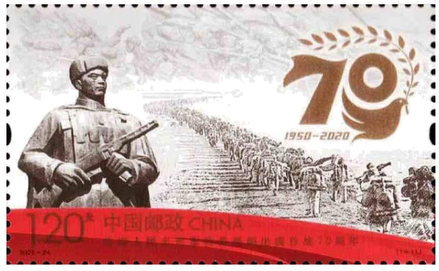
1.模拟训练：下图为《中国人民志愿军抗美援朝出国作战70周年》纪念邮票。阅读材料，回答问题。 根据材料并结合相关史实，给这枚邮要撰写一篇解说词。
一句话体现持论有据，史论结合。即历史名称+主要影响
抗美援朝战争打出了新中国的国威军威，提高了中国共产党在全国人民中的威望，提高了中国人民的民族自信心和民族自豪感，维护了亚洲和世界和平，新中国站稳了脚跟。

Slide 9
1.模拟训练：下图为《中国人民志愿军抗美援朝出国作战70周年》纪念邮票。 根据材料并结合相关史实，给这枚邮要撰写一篇解说词。
答：邮票图案以志愿军战士形象为主体，结合“70”“和平鸽”和“橄榄枝”的元素设计，寓意铭记历史、保家卫国、维护和平:邮票背景画面则展现了中国人民志愿军跨过鸭绿江奔赴前线英勇作战的场景。该邮票是为纪念中国人民志愿军入朝抗美作战70周年所作。 1950年朝鲜内战爆发，美国操纵联合国入侵朝鲜，将战火烧到中国边境，应朝鲜政府请求，中国人民志愿军入朝作战。1953年签订停战协定。抗美援朝战争，保卫了中朝的独立和安全，使中国的国际威望空前提高，深刻影响和改变了亚洲乃至世界的政治格局。 这枚邮票，纪念中国人民志愿军的不朽功勋，激励和动员全国人民在新时代新征程上披荆斩棘、奋勇前进。
1951年春，全国开展抗美援朝运动，我校组织宣传队外出宣传，四百多名学生踊跃报名“参军参干”，上级批准一百多人。

Slide 10
问题探究三：请你根据合浦廉州中学大事年表，编制开放型试题，并根据所拟的题目进行作答。(大事年表以表格形式呈现，至少10个时间点和五个时期）
三、运用大事年表，命制历史试题
问题：
1.为什么要选择这些历史事件？为什么忽略其他事件啊？
2.你选择这些事件希望呈现的线索是什么？
3.你制作该年表希望表达何种历史观点或立场？
4.你如何对这些事件进行阶段划分？
5.系列事件之间是否存在因果关系

Slide 11
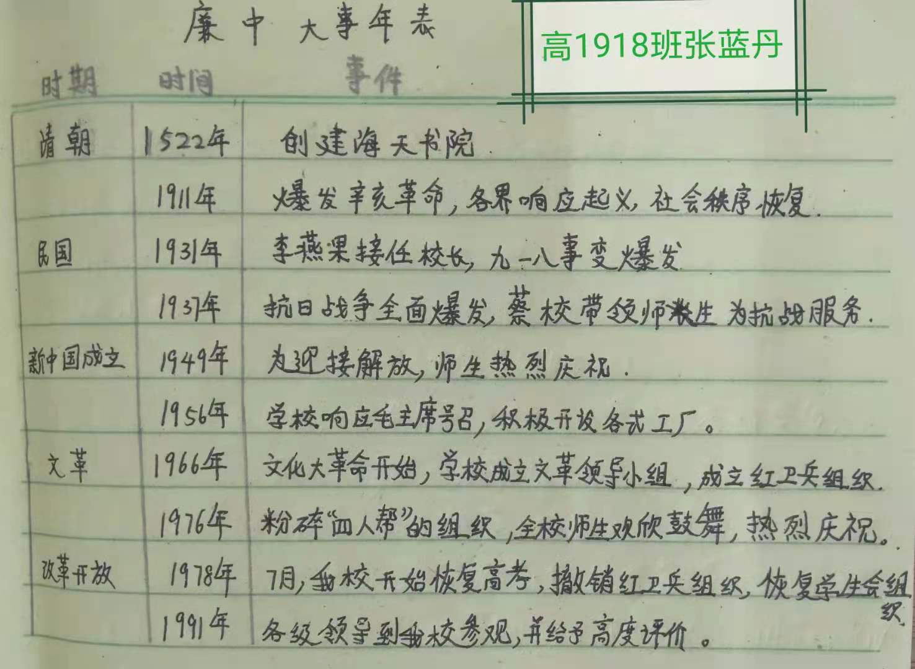
问题探究三：请你根据合浦廉州中学大事年表，编制开放型试题，并根据所拟的题目进行作答。(大事年表以表格形式呈现，至少10个时间点和五个时期）
问题1：为什么要选择这些历史事件？为什么忽略其他事件啊？

Slide 12
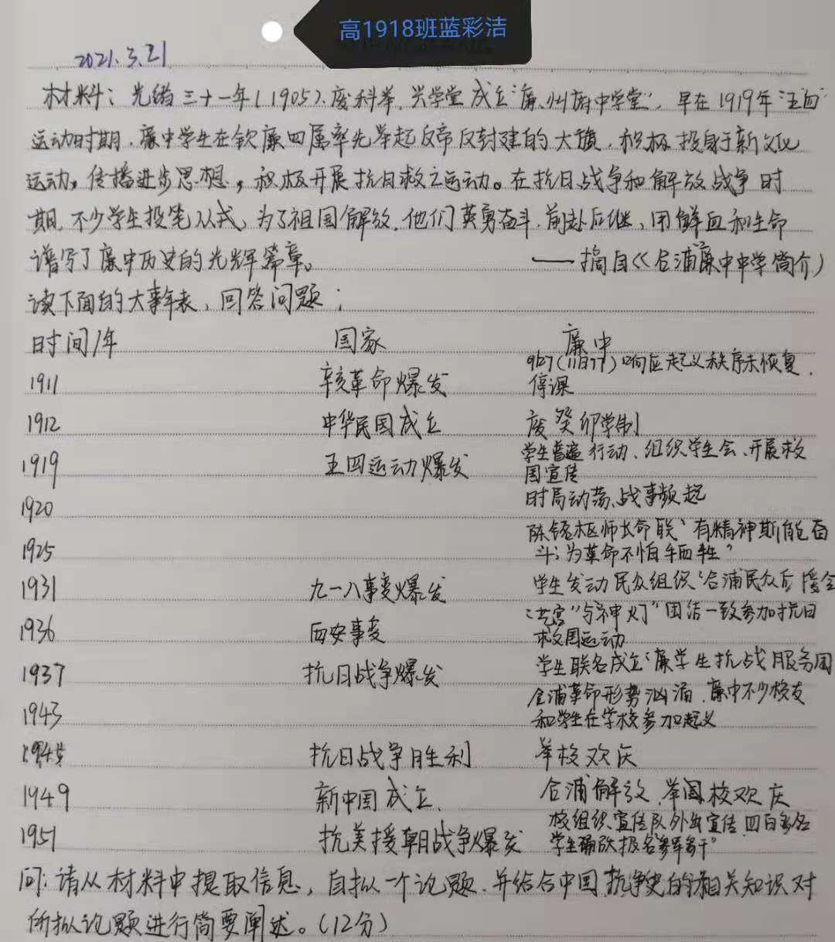
问题探究三：请你根据合浦廉州中学大事年表，编制开放型试题，并根据所拟的题目进行作答。(大事年表以表格形式呈现，至少10个时间点和五个时期）
问题2：你选择这些事件希望呈现的线索是什么？

Slide 13
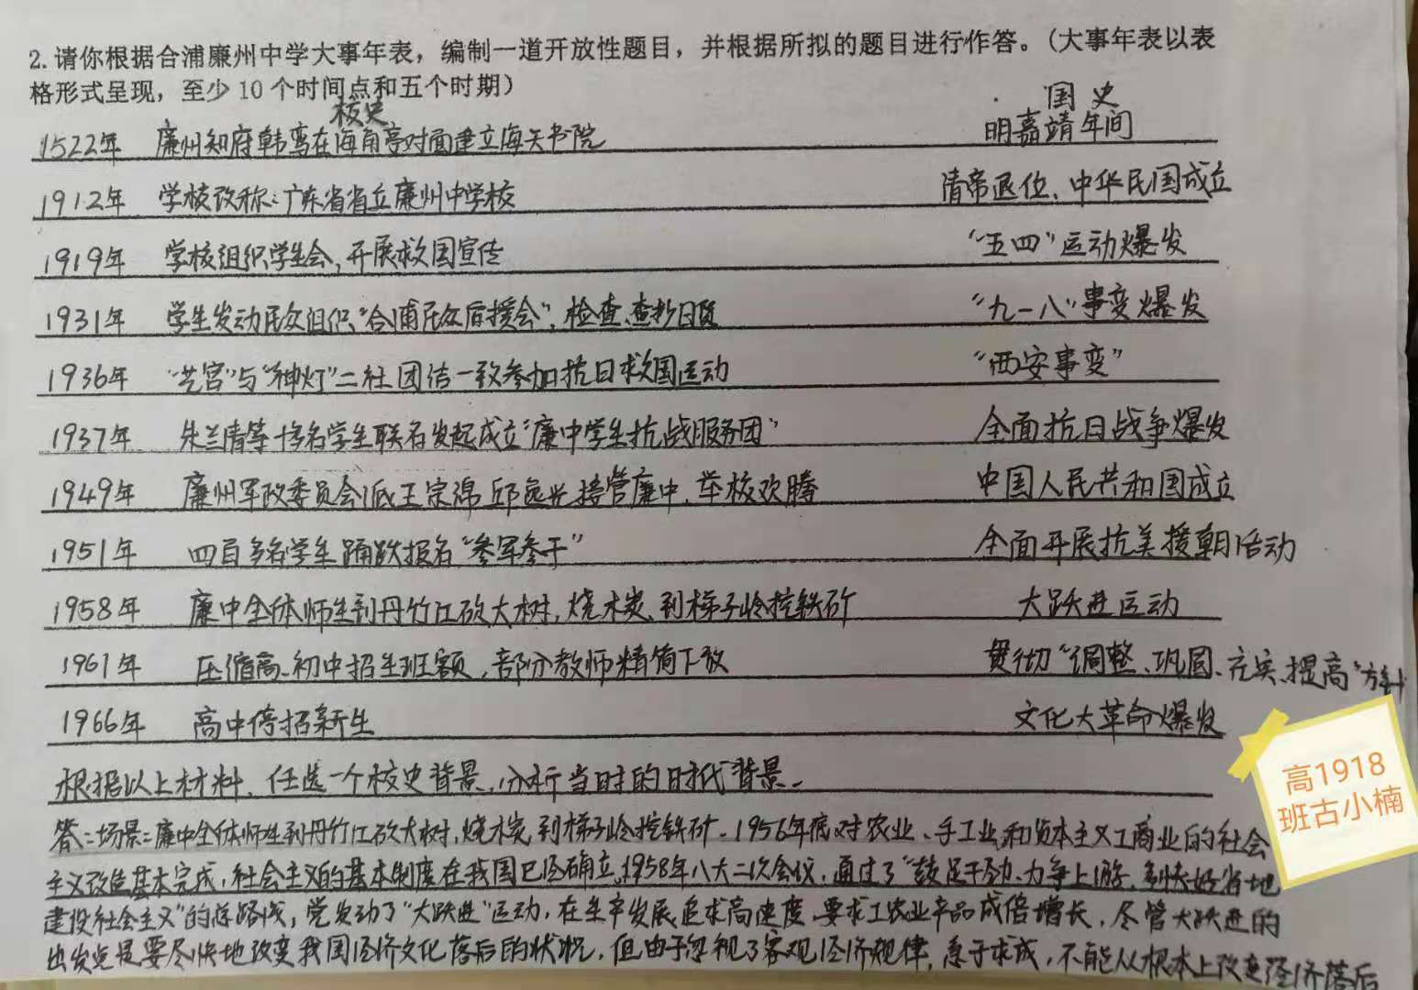
问题探究三：请你根据合浦廉州中学大事年表，编制开放型试题，并根据所拟的题目进行作答。(大事年表以表格形式呈现，至少10个时间点和五个时期）
问题3：你制作该年表希望表达何种历史观点或立场？

Slide 14
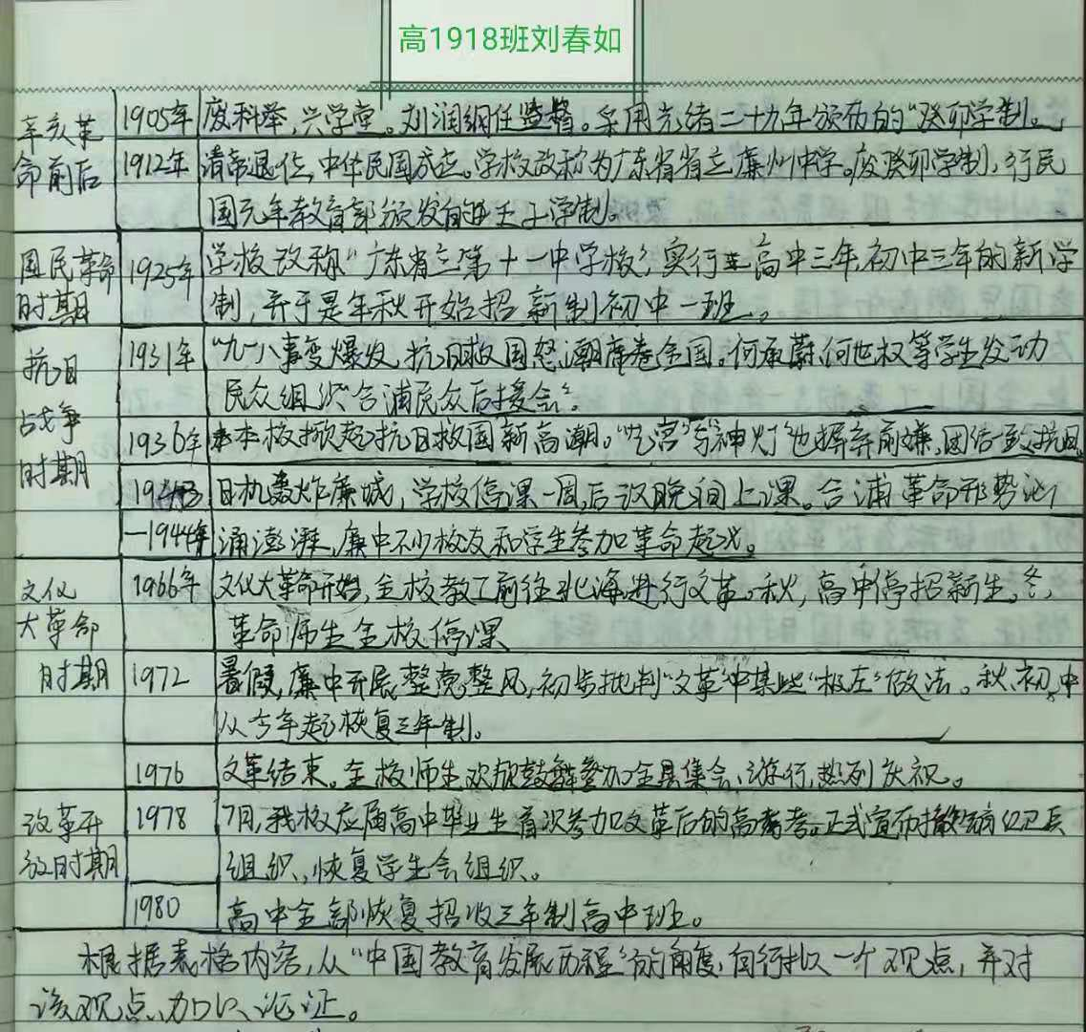
问题探究三：请你根据合浦廉州中学大事年表，编制开放型试题，并根据所拟的题目进行作答。(大事年表以表格形式呈现，至少10个时间点和五个时期）
问题4：你如何对这些事件进行阶段划分？

Slide 15
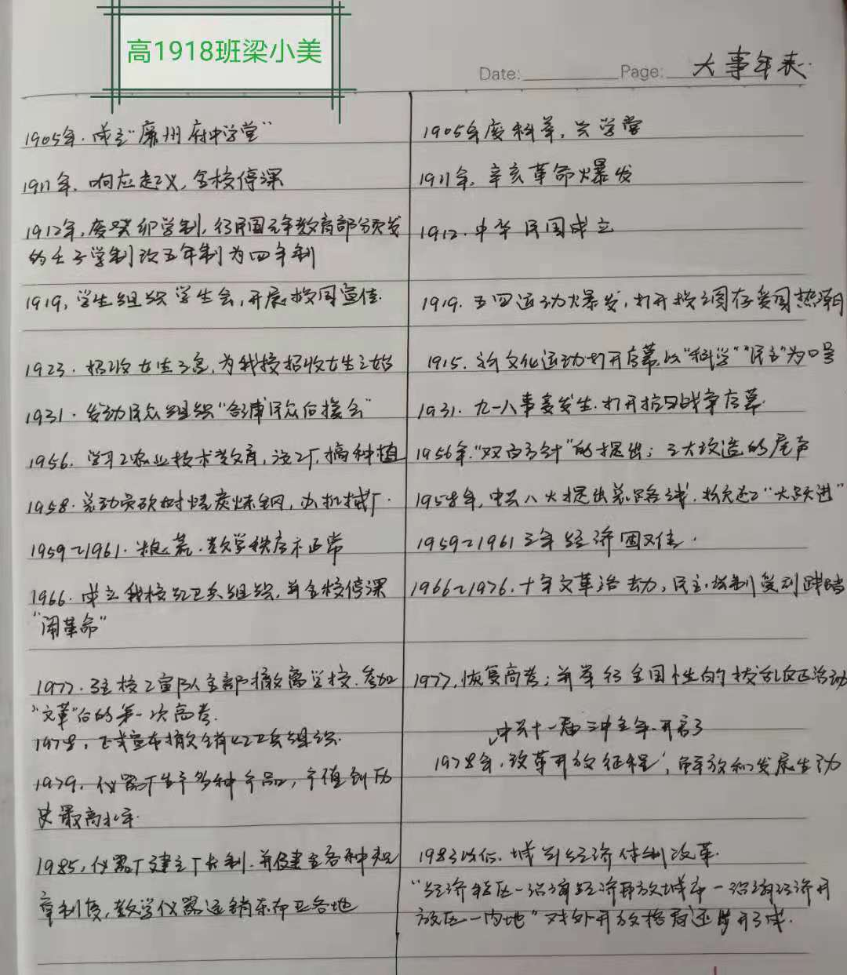
问题探究三：请你根据合浦廉州中学大事年表，编制开放型试题，并根据所拟的题目进行作答。(大事年表以表格形式呈现，至少10个时间点和五个时期）
问题5：系列事件之间是否存在因果关系

Slide 16
同学命制的试题：
1.从材料中提取信息，自拟一个论题，并结合中国抗争史的相关知识，对所拟论题进行简要阐述。
2.根据表格内容，从“中国教育发展历程”的角度自拟一个观点，并对该观点加以论证。
3.根据以上材料，任选一个校史背景，分析当时的时代背景。
缺少（要求：写出观点，观点合理、明确，史论结合。）

Slide 17
1.从材料中提取信息，自拟一个论题，并结合中国抗争史的相关知识，对所拟论题进行简要阐述。
论题：个人的发展应当与国家兴亡紧密联系
阐述：辛亥革命时期，孙中山组织有志爱国青年，他们寻道救国，从事挽救民族危亡的政治活动。在推动全国革命中，黄花岗起义最为壮烈，展示爱国。在五四运动期间，学生罢课，工人罢工，举行示威游行，宣扬国威，展示爱国主义，拯救民族危亡，新的革命力量登上了政治舞台。新民主主义革命时期，李大钊、陈独秀等人积极宣传马克思主义，解放了人们的思想。在抗日战争中，青年一代在党的领导下，不畏生死，救亡图存，反侵略战争得到胜利。
结论:青年一代有理想，民族才有希望，只有立足于祖国，热爱祖国，为祖国作贡献，才能实现个人理想，民族伟大复兴。

Slide 18
三、运用大事年表，命制历史试题 请你根据合浦廉州中学大事年表，编制开放型试题，并根据所拟的题目进行作答。(大事年表以表格形式呈现，至少10个时间点和五个时期）
时期 | 时间 | 校史事件
晚晴时期（1840-1912） | 1905年 | 知府李崇光奉命在海门书院创办廉州府中学堂
民国初期 （1912-1919） | 1912年 | 废癸卯学制，行民国元年教育部颁发的壬子学制改五年制为四年制。
五四运动和中共诞生时期 （1919-1924） | 1919年 | 本校学生普遍行动，组织学生会，开展救国宣传，是我校有全校性学生组织之始
国民大革命时期（1924-1927） | 1925年 | 王校长邀陈铭枢师长来校对师生讲话。
抗日战争时期（1927-1937） | 1938年 | 邹优裕等学生先后赴延安干革命。6月，中共廉州中学支部正式成立
解放战争时期（1945-1949） | 1947年 | 国文教员罗远淮先生解囊国币十万元作奖金，奖励段考成绩优秀学生
过渡时期（1949-1956） | 1949年 | 12月上旬，廉州军政委员会派王宗绵邱逸光接管廉中，举校欢腾
十年探索（1956-1966） | 1958年 | 廉中全校师生总动员，到丹竹江砍大树，烧木炭，到梯子岭挖铁矿
文化大革命时期（1966-1976） | 1966年 | 秋，我校红卫兵组织成立，高中停招新生。冬，我校红卫兵大都外出串连
社会主义现代化建设新时期（1976年至今） | 1977年 | 冬，高考恢复，在我校设考场

Slide 19
三、运用大事年表，命制历史试题 请你根据合浦廉州中学大事年表，编制开放型试题，并根据所拟的题目进行作答。(大事年表以表格形式呈现，至少10个时间点和五个时期）
一句话体现持论有据，史论结合。即历史名称+主要影响
历史名称+主要影响：中国共产党“一大” 宣告了中国共产党的正式成立。中国出现了以马列主义为指导 的工人阶级政党， 它的成立是中国历史上开天辟地的大事件。自从有了中国共产党， 中国革命的面貌就焕然一新了。
时期 | 时间 | 校史事件 | 党史大事
晚晴时期（1840-1912） | 1905年 | 知府李崇光奉命在海门书院创办廉州府中学堂 | 废科举，兴学堂
民国初期 （1912-1919） | 1912年 | 废癸卯学制，行民国元年教育部颁发的壬子学制改五年制为四年制。 | 中华民国成立
五四运动和中共诞生时期 （1919-1924） | 1919年 | 本校学生普遍行动，组织学生会，开展救国宣传，是我校有全校性学生组织之始 | 五四运动
国民大革命时期（1924-1927） | 1925年 | 省第十师师长陈铭枢一行到南路视察。王校长邀陈铭枢师长来校对师生讲话。 | 国民大革命
抗日战争时期（1927-1937） | 1938年 | 邹优裕等学生先后赴延安干革命。6月，中共廉州中学支部正式成立 | 抗日战争
解放战争时期（1945-1949） | 1947年 | 国文教员罗远淮先生解囊国币十万元作奖金，奖励段考成绩优秀学生 | 解放战争
历史名称+主要影响：抗日战争的胜利，是中国人民一百多年来第一次取得反对外来侵略斗争的完全胜利。它大大增强了全国人民的自尊心和自信心。中国的抗日战争是世界反法西斯战争的重要组成部分，中国人民的抗战，对世界反法西斯战争的胜利作出了重大贡献。中国的国际地位得到提高。
历史名称+主要影响：五四运动是一场以先进青年知识分子为先锋，广大人民群众参加的彻底的反帝反封建的爱国运动。是一场中国人民为拯救民族危亡、捍卫民族尊严、凝聚民族力量的社会革命运动，传播了新思想、新文化、新知识。促进马克思主义与工人运动的结合，为中国共产党成立作了思想上、干部上的准备，是新民主主义革命的开端。

Slide 20
三、运用大事年表，命制历史试题 请你根据合浦廉州中学大事年表，编制开放型试题，并根据所拟的题目进行作答。(大事年表以表格形式呈现，至少10个时间点和五个时期）
历史名称+主要影响：新中国的成立，标志着中国共产党领导的人民大众的反帝反封建的新民主主义革命的胜利，宣告中国人民从此站立起来了！它彻底结束了旧中国半殖民地半封建社会的历史，彻底结束了旧中国一盘散沙的局面，彻底废除了列强强加给中国的不平等条约和帝国主义在中国的一切特权，中国人民真正成为国家和社会的主人，实现了中国从几千年封建专制政治向人民民主的伟大飞跃。
时期 | 时间 | 校史事件 | 党史大事
过渡时期（1949-1956） | 1949年 | 12月上旬，廉州军政委员会派王宗绵邱逸光接管廉中，举校欢腾 | 中华人民共和国成立
十年探索（1956-1966） | 1958年 | 廉中全校师生总动员，到丹竹江砍大树，烧木炭，到梯子岭挖铁矿……还动员师生交铁锅，在礼堂边，筑小高炉炼铁 | 大跃进
文化大革命时期（1966-1976） | 1966年 | 秋，我校红卫兵组织成立，高中停招新生。冬，我校红卫兵大都外出串连 | 文化大革命
社会主义现代化建设新时期（1976年至今） | 1977年 | 冬，高考恢复，在我校设考场 | 恢复高考制度
——摘编自合浦廉州中学编《合浦廉州中学志》 解读上述大事年表，提炼出一个观点，并结合中国近现代史的相关史实，加以论述。
（要求：写出观点，观点合理、明确，史论结合。）

Slide 21
——摘编自合浦廉州中学编《《合浦廉州中学志》 解读上述大事年表，提炼出一个观点，并结合中国近现代史的相关史实，加以论述。（要求：写出观点，观点合理、明确，史论结合。）
观点：政治形势对中国近现代教育产生了重大影响。
论述：近代以来，伴随着国门被迫打开，西式教育和西方科技文化随之传入中国，我国传统教育逐步向近代教育的转变。1905年清政府废科举，兴学堂，促成了中国教育制度的巨大变革,廉州府中学堂应运而生。抗日战争爆发后，全国各地学校难以发展，迁址频繁，廉州中学也一度迁小江（今浦北县），广大师生积极开展抗日救亡运动，学校教学秩序受到影响。新中国成立后，政府重视教育，使学校得到较大的发展，校园面积比原来增加6倍多。1958年代，为适应加强工业化建设的需要，学校组织实施开展大炼钢铁的大跃进运动，教育教学受到影响。“文革”时期，中国教育停滞不前，各地学校教师遭批判、下放，高中停招新生，我校出现红卫兵外出串连的现象，教学秩序混乱，教育规律被破坏，教学质量下降。党的十一届三中全会以来，学校以教育要面向现代化、面向世界、面向未来为指针，全面贯彻党的教育方针，努力培养有理想、有道德、有文化、有纪律的一代新人，不断深化教育教学改革，教学质量不断提升。在全国高校扩招的形势下，合浦廉州中学也迎来发展的新时期。
综上所述，合浦廉州中学发展历程的各阶段都深受政治形势的影响。由此可见，一个国家的国情和政治形势对教育的发展影响重大，甚至起到决定作用。

Slide 22
第42题解题策略
如何打动阅卷老师？
让外在美和内在美和谐统一
形式美：做到三段五有
内容美：果中寻因（或因中寻果）
五最：
选用最容易、熟悉、明确的点进
行模式化论述。用最短的时间、最明
确的论点和最熟悉的史实论证，最少
250字以上。

Slide 23
第２，达到“五有”标准
有明确的论题
（观点明确）
有准确的史证
（用3个左右的史实，体现论证充分。一句话体现持论有据，史论结合。即历史名称+主要影响）
有升华的结论
（呼应论题，自圆其说，论证有用）
有清晰的逻辑
（三段式体现论述逻辑清晰，科学）
有基本的字数
（300字左右）
（1）.形式美：三段五有
第1，论述结构采用三段式
明确的论题
准确的史证
升华的结论

Slide 24
（2）如何做到内在美？
果中寻因 因中找果
从“因”、“果”两个角度分析能
够帮助学生快速切入小论文题意而不至
于觉得无从下手或者落笔即跑题偏题。
但在组织答案层面还是需要良好的历史
知识作为依托。

Slide 25
四、写一份党史学习倡议书
今年是中国共产党成立一百周年，请你向合浦县全体青少年朋友们写一份《学百年党史，做时代新人》的倡议书。

